Slide 1
Git 常用脚本整理
开发同学都需要了解

Slide 2
开发准备
开发准备阶段需要clone代码和checkout远程代码到本地进行开发，主要使用以下两个脚本：
git clone https://git.oschina.net/wego/pc.git // 根据不同git仓库不同url
目前有这些git库：
https://git.oschina.net/wego/analysis.git
https://git.oschina.net/wego/common.git
https://git.oschina.net/wego/wechat.git
https://git.oschina.net/wego/dfs168.git
git checkout -b 本地分支名 origin/远程分支名 // checkout远程代码到本地，推荐的做法是本地分支名跟远程分支名一致。
在dfs项目组中，分支有 master 、release、fixedBug、“系统名-版本号”这四种。master 和 release分支都不需要关注，也禁止checkout出来做任何修改。正式环境反馈的严重bug、需要当天发布的紧急开发任务都在fiexdBug进行开发和提交。“系统名-版本号”是常规的开发版本，更多的是在这个分支上进行开发。
平时千万别checkout master 或者 release 出来，一不小心改坏了，要面壁思过好几天。

Slide 3
提交代码
开发过程中，建议每完成一个小需求点就提交一下代码，这样可以降低代码冲突的量，也可以更好地保存本地代码，主要使用以下脚本：
git status // 查看待提交的文件列表。需要认真看，避免一些不应该提交的代码提交到git库，特别是一些测试性的代码，或者一些测试性的配置项。
git add 指定文件 或者 * // 把修改过的文件添加到git仓库。使用 add * 命令时要慎重，要检查好是不是所有被修改过的文件都需要提交。
git commit –m ‘注释’ // 提交修改。
git pull // 从远程分支上拉取和合并代码到本地分支。Pull操作可能会因为一些文件无法自动合并而发出异常日志，需要关注pull过程中产生的日志，合并异常就把异常处理掉之后再重复执行git add 和 git commit来提交代码。
git push // 提交本地代码到远程分支。

Slide 4
移交测试环境
移交测试环境是指把远程git仓库的代码pull到测试环境，操作比较简单。有以下步骤：
本地merge代码：git pull
push本地代码到远程仓库：git push
确认测试环境的分支
登陆到测试环境服务器，在发布目录使用git status 确认部署的分支为你需要发布的分支。
Pull代码： git pull

Slide 5
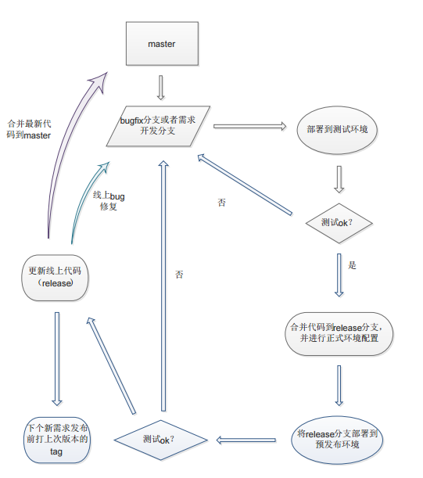
移交正式环境
在本地把分支的代码merge到master、release分支，如果出现冲突则解决冲突，并且在本地做下功能校验。请严格遵守以下merge脚本：
git checkout master // 切换到master分支
git tag -a v1.0 -m ‘1.0版本’//发布常规需求前，给上个版本打标签
git merge 分支名 // 合并代码并注意查看日志是否有冲突
git push // push master的代码到远程git库
对release分支执行一下脚本进行merge：
git checkout release
git merge master
如果有配置文件需要修改，则push之前把对应的配置项修改好。
git push
在正式环境pull代码到release分支
cd 到对应代码目录下
git status 确认代码处于 release分支
git pull // 拉取最新的代码即可

Slide 6
常用命令
git status // 查看当前git 库的状态
git add [file name] 、git add –a 、git add –A 、 git add * // 把文件加入的git 库
git commit –m “备注” // 把文件提交到git 库
git reset --hard HEAD~1 //撤销上一次的所有提交
git checkout <file> // 撤销对某个文件的修改
git checkout -b 系统名-版本号 master // 基于master创建新的开发分支，创建前记得更新master

Slide 7
配置文件的管理
代码运行的环境包括开发环境、测试环境、正式环境，修改配置的是否需要认真区分，区分标准如下：
对于三套环境同时适用的配置项，直接配置在config目录下相应的文件即可。
对于仅开发环境适用、或者测试性的配置项，在config目录创建一个“源配置文件名-local.php”这样的配置文件，覆盖源配置文件上的配置项即可。
对于仅测试环境，或者仅正式环境使用的配置项，在项目目录下的“configchange.txt”文件中备注出来，发布版本的时候通知发布版本的人来修改配置。

